Slide 1
INTRODUCCIÓN AL HARDWARE DE LOS SISTEMAS DE COMPUTACIÓN
Definición de Hardware
Constituye todo el equipo duro del computador, la parte tangible o perceptible.
Palabra compuesta por : Hard (duro) y Ware (equipo)
Todos aquellos elementos que tienen entidad física forman parte del hardware, por ejemplo: componentes de la computadora, dispositivos externos (monitor, teclado, impresora, cables, soportes de información, etc.), dispositivos internos.

Slide 2

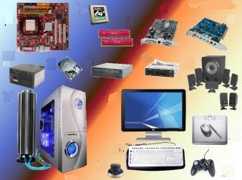
Modelo Elemental
Periféricos y Unidades de Entrada/Salida
Instrucciones
Modos de Direccionamiento
Memorias
Unidad Central de Proceso (CPU)

Slide 3
Estructura de John Von Newmann
Concepto de Programa
Modelo Elemental
Componentes
Buses
Interconexiones en el Procesador

Slide 4
Estructura Original de John Von Newmann
Memoria
Unidad Central de Proceso
Entrada
Unidad Aritmético Lógica
Unidad de Control
Salida
Acumulador

Slide 5
ENTRADA
SALIDA
ALMACENAMIENTO
COMUNICACIÓN
CPU:
UC-UAL
Puerto de conexión
Componentes
Registros
Bus
Memoria
RAM
ROM
ISA
EISA
MCA
PCI

Slide 6
La Unidad Central del Sistema se compone de:
Lee e interpreta instrucciones del programa. Dirige la operación de los componentes internos del procesador. Controla el flujo de programas y datos desde y hacia la RAM.
Unidad de Control (UC)
Unidad Aritmético Lógica
(ALU)
Se realizan operaciones aritméticas simples o lógicas.
Registros del Sistema
Sirven como área de trabajo interna.
Puertos de Conexión (E/S)
Establecen la comunicación del computador con el exterior.
Memoria Principal (MP)
Se encarga de almacenar datos, instrucciones e información.
Es la vía a través de la que se van a transmitir y recibir todas las comunicaciones .
Bus

Slide 7
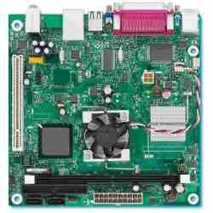
Placa Principal o Mother Board
CPU
Bus
Memoria principal
Componentes controladores
Fuente de alimentación eléctrica

Slide 8
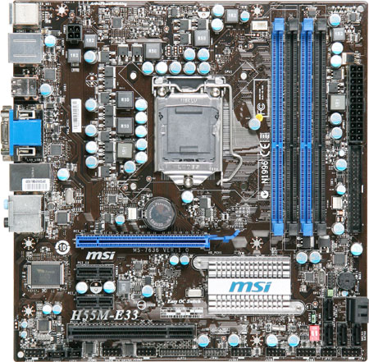
SLOT MEMORIA PPAL.
SLOT CPU
  INTEGRADO
  DISIPADOR
  COOLER
SLOT DE PLACA DE VIDEO.

Slide 9




Unidad de Control
Es la parte de la unidad central de proceso que actúa como coordinadora de todas las tareas que ha de realizar la computadora. Maneja todas las órdenes que la computadora necesita para realizar la ejecución de las operaciones requeridas por los programas de aplicación.
Manejar todas las operaciones de acceso, lectura y escritura
de cada una de las posiciones de la memoria principal
donde se almacenan las instrucciones necesarias
para realizar un proceso.
Interpretar la instrucción en proceso
Realizar las tareas que se indican en la instrucción

Slide 10
Unidad de Control
Comunica y dirige las entradas y salidas desde y hasta los periféricos,
dando el oportuno tratamiento a la información en proceso.
NECESITA MANEJAR LA SIGUIENTE INFORMACIÓN
Registro
de Instrucciones
Instrucción
a ejecutar
Señales de
E/S
Registro de Estado
La salida que proporcionará la unidad de control será el conjunto de
órdenes elementales que servirán para ejecutar la orden solicitada.

Slide 11
Unidad Aritmética y Lógica
Realiza las operaciones con los datos que recibe,
siguiendo las indicaciones dadas por la unidad de control.
El código que indique
la operación a efectuar
La dirección de la celda donde
está almacenado el primer sumando
Se le deben proporcionar los siguientes datos:
La dirección del segundo sumando
implicado en la operación
La dirección de la celda de
memoria donde
se almacenará el resultado.

Slide 12
REGISTROS
Los Registros son un medio de ayuda a las operaciones realizadas por la unidad de control y la unidad aritmética y lógica. Permiten almacenar información, temporalmente, para facilitar la manipulación de los datos por parte de la CPU.
Realizando una similitud con el resto del sistema informático, los registros son a la CPU como la memoria principal es a la computadora.
Los registros se dividen en tres grupos principales:
  • Registros de Propósito General.
  • Registros de Segmento de Memoria.
  • Registros de Instrucciones.

Slide 13
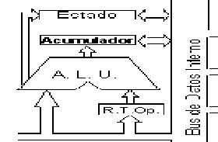
Unidad Aritmético Lógica (A.L.U.)
REGISTROS
Acumulador
Este registro mantiene almacenados los datos o resultados de cada operación.
Estado
Indica los cambios de estados debido a las modificaciones del entorno que se producen en la ejecución de los procesos.
Puntero de Instrucciones o Contador
Indica el flujo de las instrucciones del proceso en realización, apuntando a la dirección de memoria en que se encuentra la instrucción a ejecutar.

Slide 14
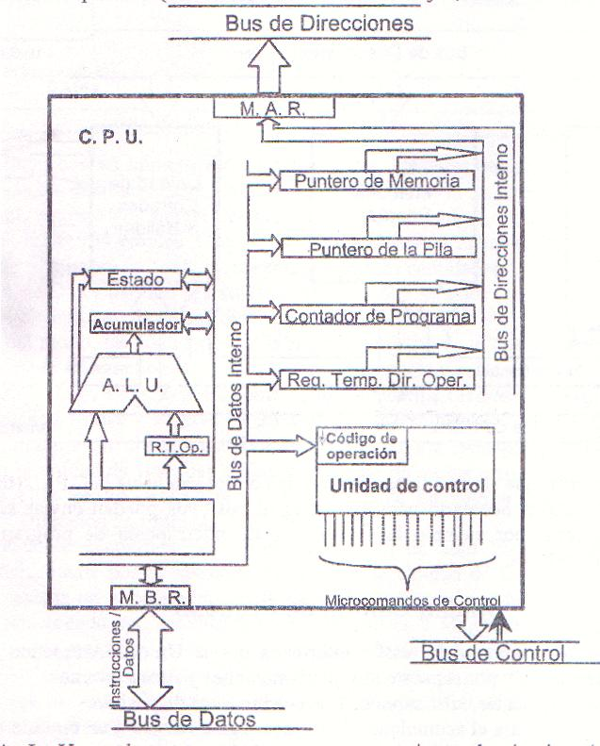
Registros de la Unidad Central de Proceso
M.B.R.
Memory Buffer Register
Para el intercambio con el Bus de Datos
M.A.R.
Memory Addres Register
Para el intercambio con el Bus de Direcciones
Puntero de Memoria
Para localizar datos almacenados en memoria en un orden determinado.
Puntero de Pila
Para localizar la cima de la pila de los datos almacenados.
Contador de Programa
Contiene la dirección de la próxima instrucción. Se incrementa automáticamente al terminar de buscar una instrucción.
Reg. Temp. Dir. Oper
Registro Temporal de Dirección de Operando
Almacena la dirección del operando indicada en una instrucción.

Slide 15
MEMORIA PRINCIPAL
Volátiles
No Volátiles
ROM
Estáticas
RAM
Dinámicas
DRAM
PROM
CACHÉ
EPROM
Más rápida que las otras, permitiendo que el intercambio de información entre el PROCESADOR y la memoria principal sea a mayor VELOCIDAD.
EEPROM

Slide 16
PROM (Programable Read Only Memory o Memoria Programable Sólo de Lectura). Es el propio usuario el que graba permanentemente, con medios especiales, la información que más le interesa.
EPROM (Erasable-Programable Read Only Memory o Memoria Borrable y Programable Sólo de Lectura). Puede ser reutilizable. (rayos ultravioletas)
EEPROM (Electrically Erasable-Programable Read Only Memory o Memoria Borrable y Programable Eléctricamente Sólo de Lectura). La información que se almacena en ellas se puede manipular con energía eléctrica y no es necesaria la utilización de rayos ultravioletas.

Slide 17
Clasificación de los distintos tipos de Memoria
( según su forma de acceso)
ALEATORIO
RAM (Random Access Memory )
El tiempo de acceso es el mismo para cualquier dirección en la memoria.
ASOCIATIVO
Memoria CACHE
Permite determinar la ubicación de un dato de acuerdo a un valor de referencia asociado.
SECUENCIAL
FIFO (First In First Out) LIFO (Last In First Out)
El tiempo de acceso depende de la posición de memoria.

Slide 18


Clasificación de los distintos tipos de Memoria
(según la posibilidad de lectura o escritura)
RWM
Se puede leer o escribir la memoria.
ROM
Sólo se puede leer la memoria.

Slide 19
Memoria Principal (MP)
REGISTROS
Bus de Direcciones
Memoria Princ.
Reg. De Dirección de Memoria
Dirección de Memoria
SELECTOR
Almacena la dirección de memoria que llega por el bus de direcciones, para entregar la misma al selector.
0000
Dato A
FF00
Inst. P
0001
Dato B
FF01
Inst. Q
0002
Dato C
FF02
Inst. R
0003
Dato D
FF03
Inst. S
Selector
- - -
Dato --
- - -
Inst. --
- - -
Dato --
- - -
Inst. --
Fija la posición de memoria que quedará conectada al Bus de Datos.
Dato (J-1)
Inst. (X-1)
00FF
Dato J
FFFF
Inst. X
Dirección
Contenido
Reg. de intercambio de M.
Intercambio de Memoria
Control
Establece el vínculo entre el bus de datos y el contenido de la celda seleccionada en la MP.
Bus de Datos, Instrucciones, Información

Slide 20




Interconexiones en el Procesador
Conductor único
Se puede representar como una línea, que lleva energía desde una fuente hacia algún dispositivo. (Nivel de Energía 1 ó 0)
Bus de datos
conjunto cableado que sirve para que los dispositivos hardware puedan comunicarse entre sí. O sea, las autopistas de la información interna, las que permiten las transferencias de toda la información manejada por el sistema.
Notes:
En informática, un bus es un conjunto cableado que sirve para que los dispositivos hardware puedan comunicarse entre sí. Son rutas compartidas por todos los dispositivos y les permiten transmitir información de unos a otros, son, en definitiva, las autopistas de la información interna, las que permiten las transferencias de toda la información manejada por el sistema.
En un bus, todos los nodos conectados a él reciben los datos que se vuelcan, pero sólo aquél dispositivo al que va dirigida la información es quien la toma y la procesa, el resto la ignora.
Los conductores eléctricos de un bus pueden ser tanto en paralelo como en serie. El bus de datos de los discos duros IDE (ATA) es paralelo (varios cables); en cambio, en los discos Serial ATA, el bus es serie (una sola vía de datos).

Slide 21

Tipos de Buses
BUS DE DATOS
BUS DE DIRECCIONES
BUS DE CONTROL
Permite la transferencia en ambos sentidos. Los datos deben ser codificados. Bidireccional
Transmite las direcciones a la MP y a los dispositivos de E/S (Sistema Mapeado y Sistema Aislado). Unidireccional
Se utiliza para enviar señales de control, por ejemplo, indicar lectura \ escritura. Unidireccional
Diagrama de Bloques de un sistema ( 3 buses):
Bus de Direcciones
Unidireccional
Unidad
Central de
Procesamiento
Memoria
Principal
Unidad de
Entradas
y Salidas
Elementos externos
Instrucciones /
Datos
Bus de Control
Bus de Datos
Bidireccional

Slide 22
Arquitectura de BUS
Arquitectura ISA. (Industry Standard Architecture ( AT de IBM)
Arquitectura MCA. MicroChannel Architecture (PS/2)
Arquitectura EISA. Extended Industry Standard Architecture
Arquitectura PCI. Interconexión de Componentes Periféricos : conectar dispositivos periféricos directamente a su placa base
Notes:
Un Peripheral Component Interconnect (PCI, "Interconexión de Componentes Periféricos") consiste en un bus de ordenador estándar para conectar dispositivos periféricos directamente a su placa base. Estos dispositivos pueden ser circuitos integrados ajustados en ésta (los llamados "dispositivos planares" en la especificación PCI) o tarjetas de expansión que se ajustan en conectores. Es común en PC, donde ha desplazado al ISA como bus estándar, pero también se emplea en otro tipo de ordenadores.
A diferencia de los buses ISA, el bus PCI permite configuración dinámica de un dispositivo periférico. En el tiempo de arranque del sistema, las tarjetas PCI y el BIOS interactúan y negocian los recursos solicitados por la tarjeta PCI. Esto permite asignación de IRQs y direcciones del puerto por medio de un proceso dinámico diferente del bus ISA, donde las IRQs tienen que ser configuradas manualmente usando jumpers externos. Las últimas revisiones de ISA y el bus MCA de IBM ya incorporaron tecnologías que automatizaban todo el proceso de configuración de las tarjetas, pero el bus PCI demostró una mayor eficacia en tecnología "plug and play". Aparte de esto, el bus PCI proporciona una descripción detallada de todos los dispositivos PCI conectados a través del espacio de configuración PCI.

Slide 23


PERIFERICOS Y DISPOSITIVOS DE ENTRADA / SALIDA
PERIFERICOS
Comunicación entre
CPU y el mundo exterior
Formas de
Almacenamiento
para intercambiar
Datos

Slide 24
PERIFÉRICOS: MISIÓN Y FUNCIONAMIENTO
MECÁNICA: FORMADA
POR DISPOSITIVOS
ELECTROMECÁNICOS
ELECTRÓNICA O CONTROLADORA:
INTERPRETA LAS ORDENES QUE LE LLEGAN DE LA CPU
PARA LA RECEPCION O TRANSMISIÓN DE DATOS Y GENERA
LA SEÑALES DE CONTROL PARA LA ACTIVACIÓN DE LOS
ELEMENTOS.

Slide 25

Unidades de Entrada / Salida
Definición : Las operaciones de E/S se realizan a través de una amplia gama de dispositivos que proporcionan una forma de intercambiar datos entre la computadora y el exterior.
Entrada
Ejemplo: Teclado, lápiz óptico, etc.
Salida
Ejemplo: Monitor, impresora, etc.
Ejemplo: pantallas sensibles al tacto, módems, placa de red, terminales de punto de venta, etc.
Mixtos
Ejemplo: Unidades de disco, módem, Cinta, Disco magnético, Disco óptico, Pen drive, etc.
Memoria

Slide 26
Formas de Comunicación entre la CPU y los dispositivos de Entrada / Salida
DISPOSITIVOS
E / S Mapeada
Utiliza un canal común para la memoria y E/S con líneas de control comunes.
E / S Aislada
Este método separa la memoria y las direcciones de E/S, para que no se afecten las direcciones de memoria y de las interfaces, es conveniente tener sus propios espacios.
Procesadores de E / S
IOP (I/O processor)
Utiliza dos canales separados, uno para la memoria y otro para E/S (canal de datos). El IOP se comunica con los dispositivos de E/S mediante un canal de E/S separado con sus direcciones.

